Slide 1

시스템 프로그래밍 기말 프로젝트
최종 발표
TEAM SHOOTER
이장훈, 이한솔, 박주홍, 장미진

Slide 2

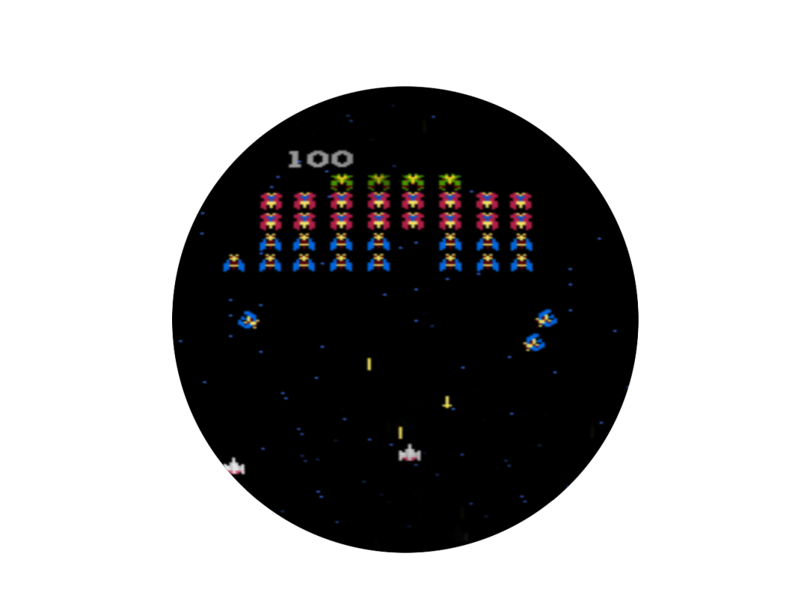








텍스트 기반 콘솔게임 개발
플레이어는 총알과 미사일을 발사해
적을 제거하고 스코어를 얻는다
Galaga
갤러그

Slide 3


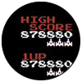




개발 진행 상황
1
2
3
4
⦁ 플레이어 움직임 구현
⦁ 적 움직임 구현
⦁ 총알 발사 메커니즘 구현
⦁ 충돌 메커니즘 구현
⦁ 스코어, 레벨 디자인
⦁ 콘솔화면에
출력할 정보

Slide 4
갤러그 구현
충돌
메커니즘
스코어 및 메뉴 디자인
움직임 구현
UI 디자인

Slide 5
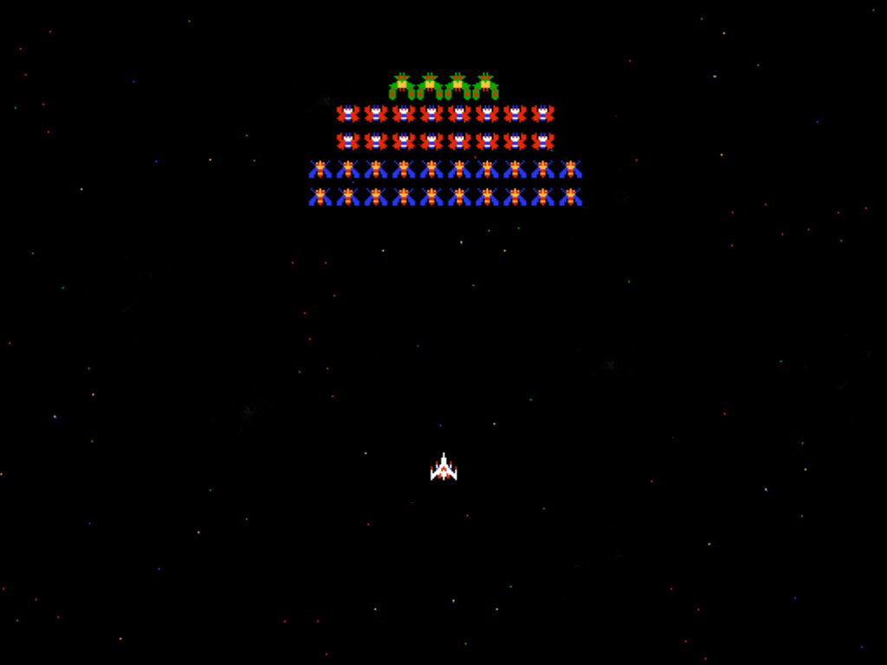
플레이어의 움직임
플레이어
키의 입력을 받아 좌우로 이동하며
플레이어창 안에서만 움직임 가능
움직임
구현
적
적은 좌우로 움직이며 간헐적으로
총알 발사

Slide 6
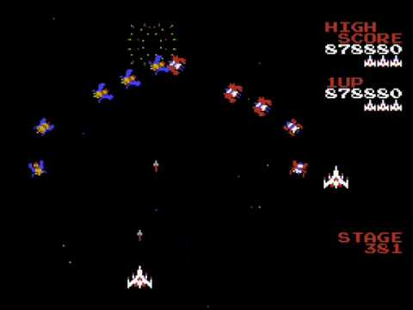
총알 발사 메커니즘
1
플레이어의 총알이 적에 명중하면
적은 사라지고 스코어가 오름
메커니즘
구현
2
적의 총알이 플레이어에게 명중하면
플레이어의 HP가 감소함

Slide 7
스코어 및 메뉴 디자인
1
적을 처치하면 스코어가 상승
2
스코어 및 메뉴 디자인
총알 1회 발사 시 스코어 1씩 감소
3
메뉴에서 게임 속도, 적 움직임 속도, 적 미사일 발사 속도, 빈도, 유저 미사일 속도 조절가능

Slide 8
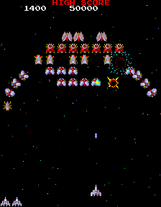
UI 디자인
1
좌측상단에 스코어 표시
2
UI 디자인
좌측상단에 플레이어의 Life 표시
3
좌측상단에 메뉴와 나가기 표시

Slide 9
UI 디자인
1
좌측상단에 스코어 표시
2
UI 디자인
좌측상단에 플레이어의 Life 표시
3
좌측상단에 메뉴와 나가기 표시

Slide 10







CODE 분석

Slide 11
DEMO VIDEO
YOUTUBE 영상 링크주소 입력 필요

Slide 12

개발 역할분담
이장훈 - 플레이어, 적, 총알간 충돌판정 구현
이한솔 - 플레이어 출력 및 이동 구현
장미진 - 기본 화면 정보출력 UI, 콘솔창 제어 구현
박주홍 - 적 움직임 구현 및 레벨디자인

Slide 13
Thank you for your attention
감사합니다

